Slide 1

IMPLEMENTASI SISTEM PELAYANAN LIMBAH DOMESTIK BERBASIS ANDROID DAN IOS DI KOTA BATAM (BAGIAN ANDROID)
Oleh : Rizkika Zakka Palindungan / e41170164
Mohamad Rizal Ramli / E41170438
Pembimbing : Aji Seto Arifianto, S.ST., MT
Sekretaris : Bety Etikasari, S.Pd, M.Pd
Anggota : Beni Widiawan, S.ST, MT

Slide 2
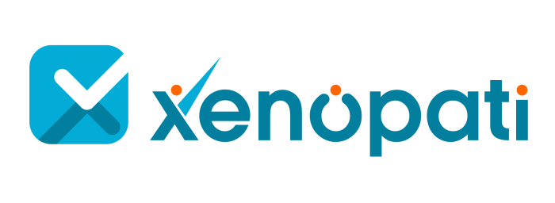
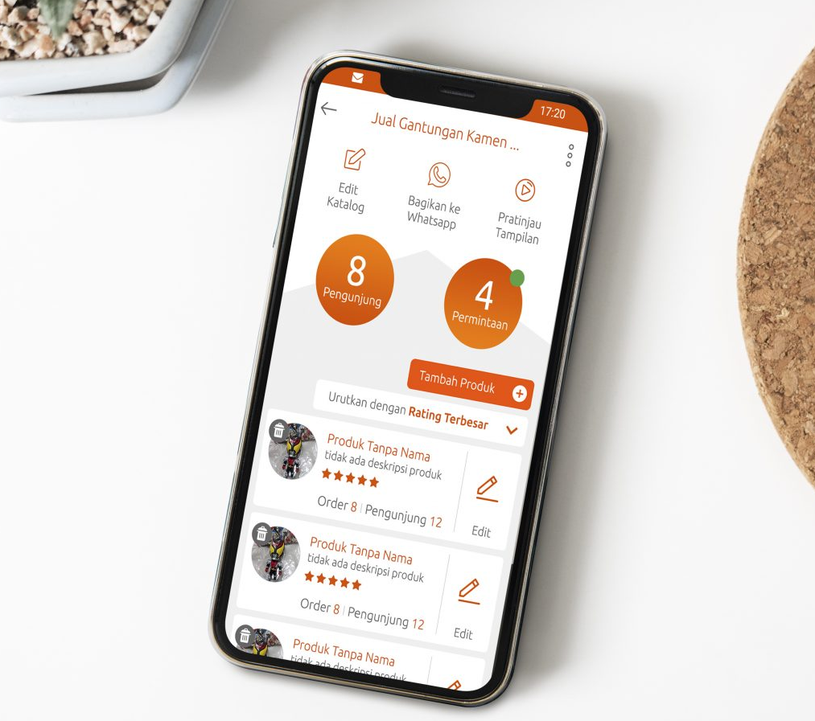
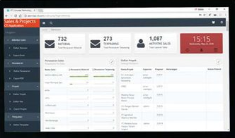
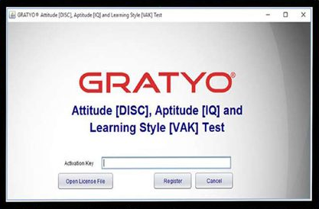
PT. Xeno Persada Teknologi
PT. Xeno Persada Teknologi berdiri sejak 2013 sebagai penyedia solusi layanan TI cerdas yang mengkhususkan diri dalam pengembangan, implementasi, dan pemeliharaan aplikasi seluler (Android & iOS), aplikasi web dan desktop.
DAGSAPP (MOBILE)
Sales App (WEB)
GRATYO (DESKTOP)
Aplikasi mobile e-commerce untuk mempromosikan produk-produk UKM
Aplikasi Pencatatan Aktivitas Sales, dan Progres Pengerjaan Proyek
Aplikasi untuk tes kemampuan pribadi

Slide 3
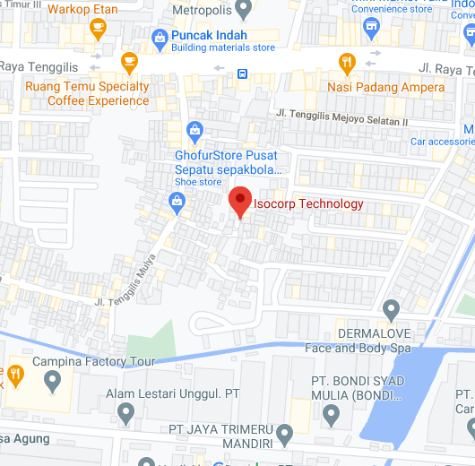
Lokasi dan Jadwal Kerja
Perusahaan PT. Xeno Persada Teknologi yang kantor berada di Jl Tenggilis Mejoyo Selatan XI No 4, Kel. Tenggilis Mejoyo, Kec. Tenggilis Mejoyo, Kota Surabaya, Jawa Timur 60292.
PKL dilaksanakan mulai tanggal 28 September - 24 Desember 2020. Kegiatan PKL dilakukan pada hari kerja (Senin – Jumat) pada pukul 08.30 hingga pukul 17.00.

Slide 4
Kegiatan umum pkl
Diskusi / Meeting
Pengerjaan Proyek
Progress Report

Slide 5
Kegiatan khusus
Sebagai Android Developer diberikan tugas untuk mengembangkan aplikasi android yang bernama B-Septik. Berikut adalah fitur yang terdapat pada aplikasi B-Septik :
Layout Masuk (Customer & Driver)
Registrasi (Customer)
Halaman Utama (Customer & Driver)
Daftar Pesanan (Customer & Driver)
Riwayat (Customer & Driver)
Detil Pesanan (Customer & Driver)
Pemberian Penilaian (Customer)
Order (Customer)
Profil (Customer & Driver)
Mulai Mengerjakan Pesanan (Driver)

Slide 6

Aplikasi b-septik
Manfaatnya antara lain :
Masyarakat atau konsumen dapat memesan , memonitor progress, sampai membayar layanan secara online.
Mitra bisa mendapatkan order dan melakukan pembayaran layanan secara online.
Pengelola layanan dapat memperoleh permintaan layanan dari masyarakat dan mitra secara online,
Pengelola layanan dapat mendistribusikan permintaan ke mitra dengan cepat , memonitor progress layanan , dan mendapatkan informasi pembayaran secara real time.
Adalah sistem pelayanan limbah domestik berbasis android dan ios.
Tujuan aplikasi ini adalah untuk mempermudah pelayanan bagi konsumen, mitra, pelaksana dan pengelolan pelayanan pengolahan limbah domestik.

Slide 7
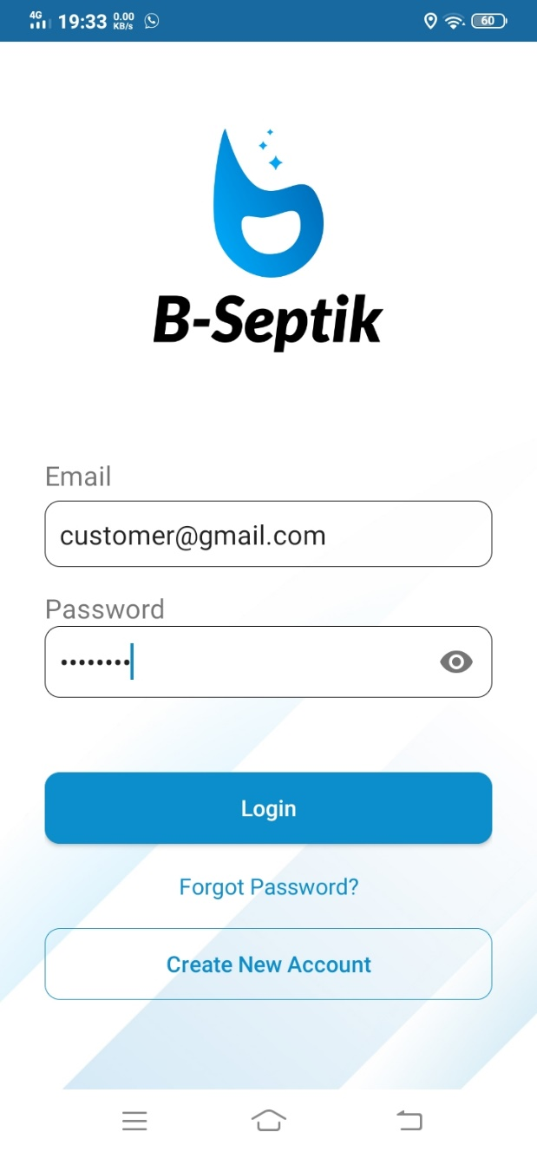
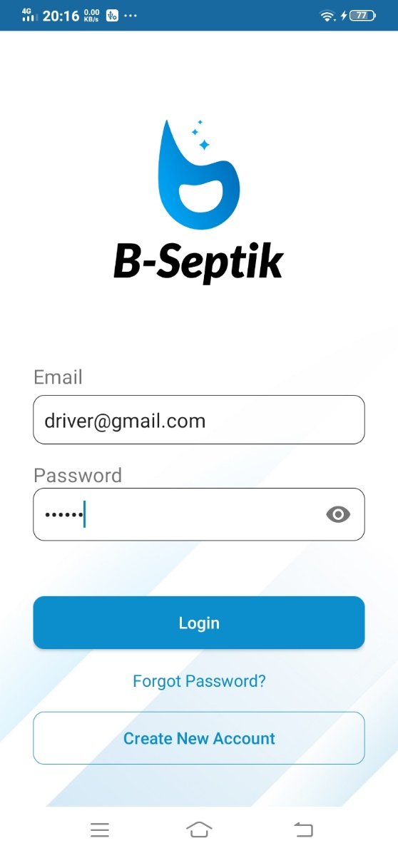
Fitur masuk
Customer
Driver

Slide 8
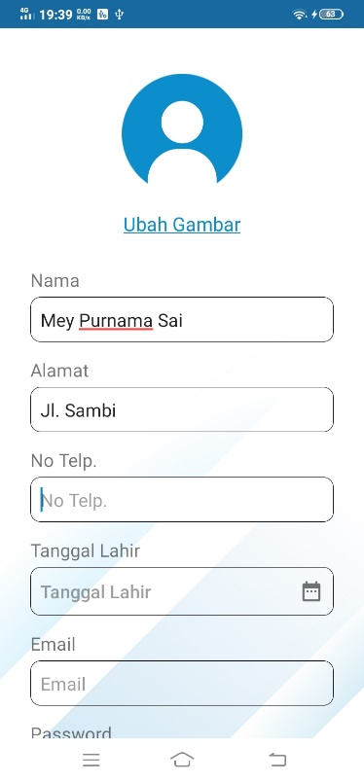
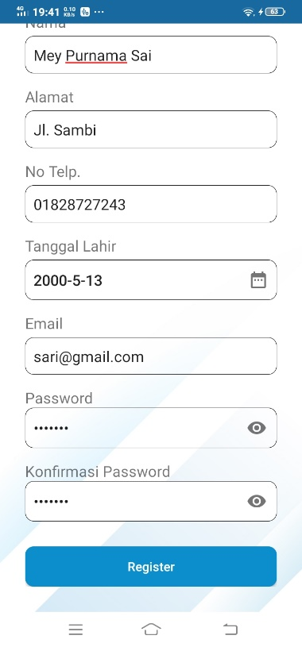
Fitur Registrasi
Customer

Slide 9
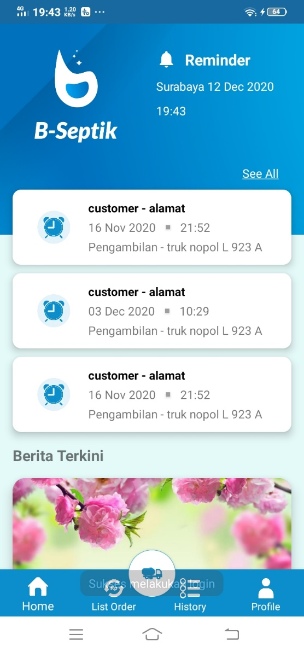
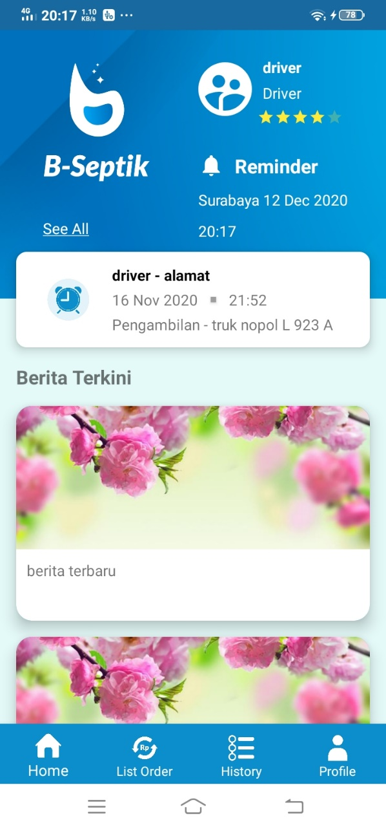
Fitur Halaman Utama
Customer
Driver

Slide 10
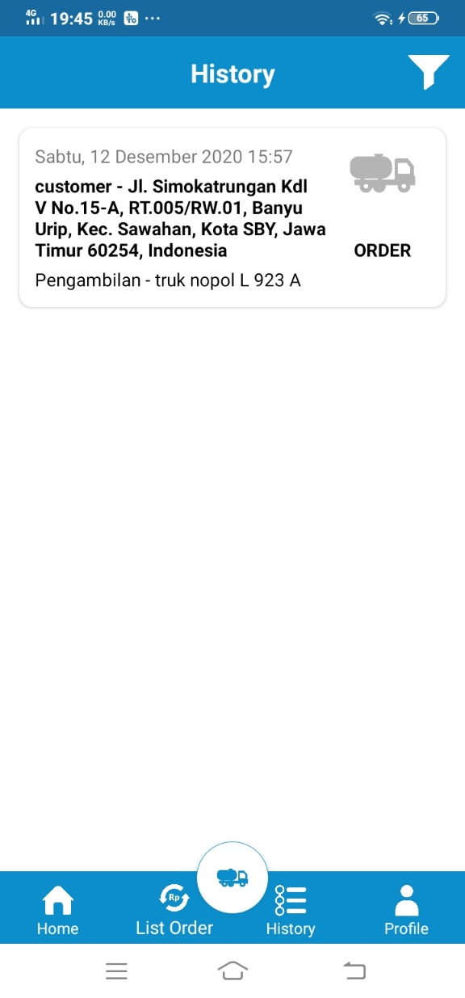
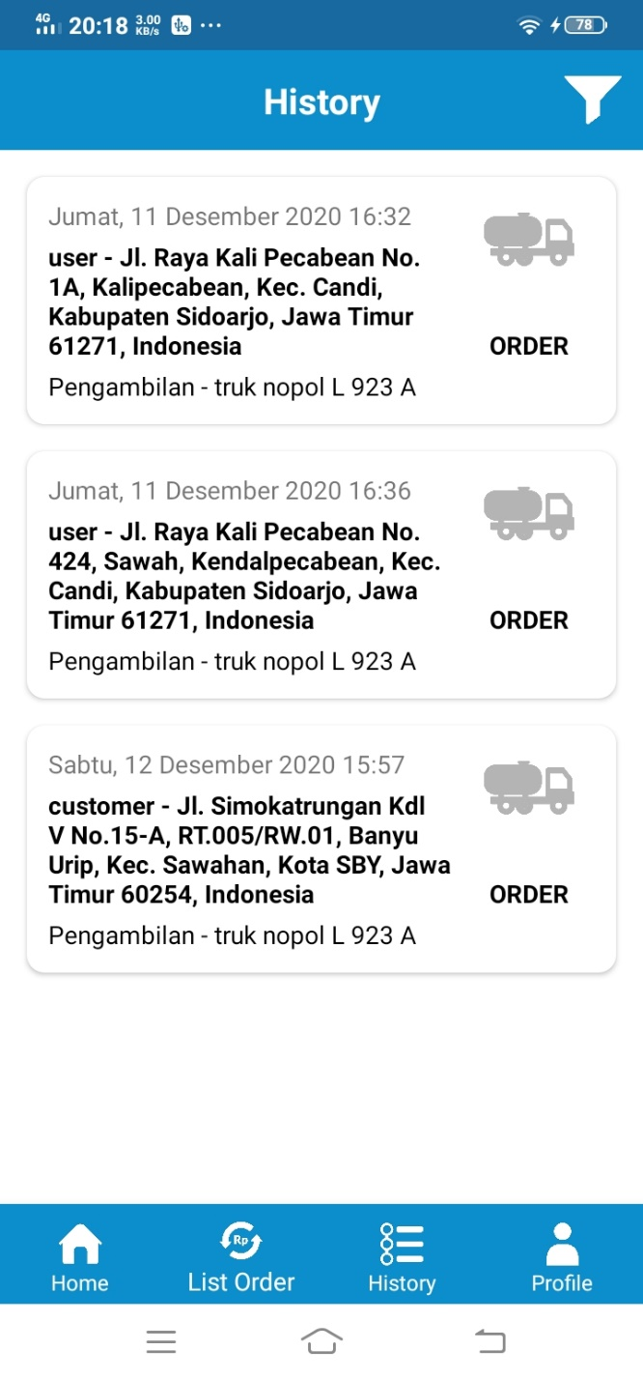
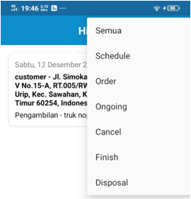
Fitur Daftar Pesanan
Customer
Driver

Slide 11
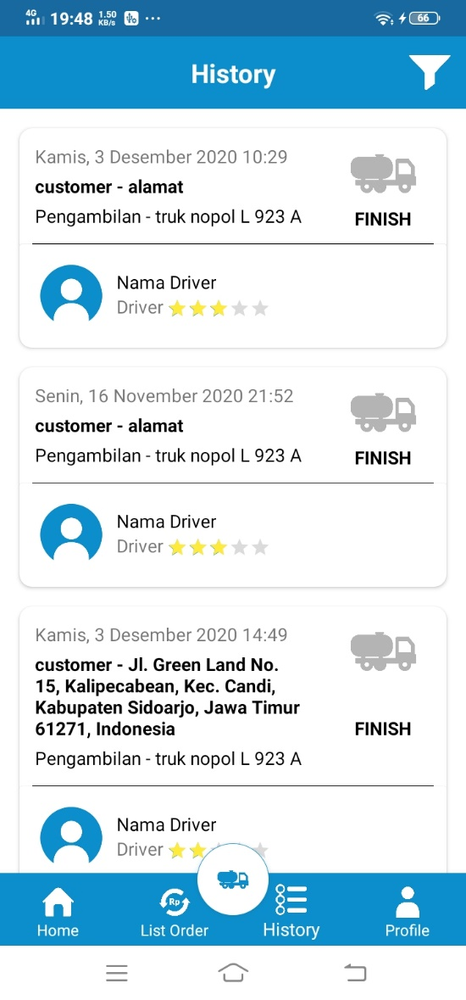
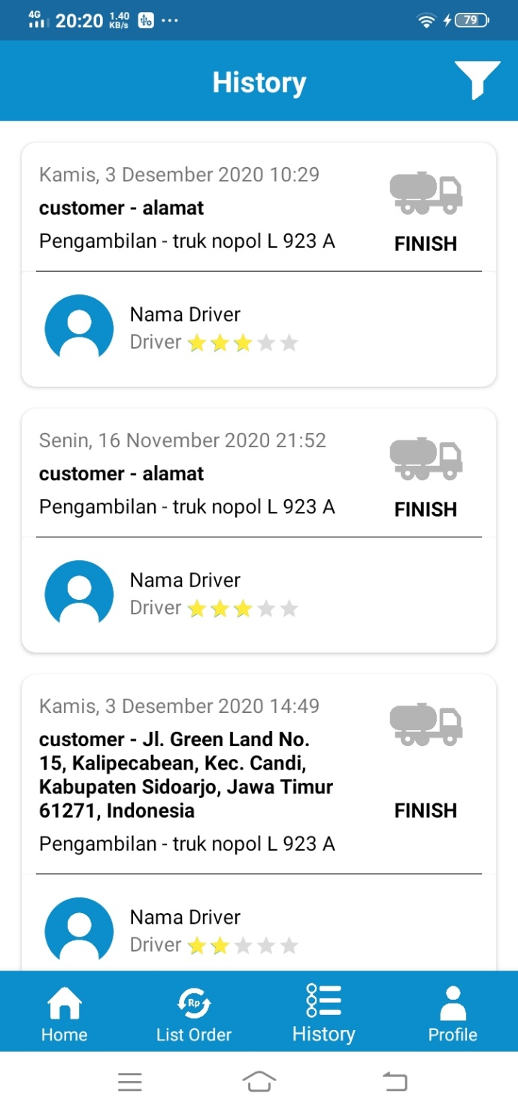
Fitur Riwayat
Customer
Driver

Slide 12
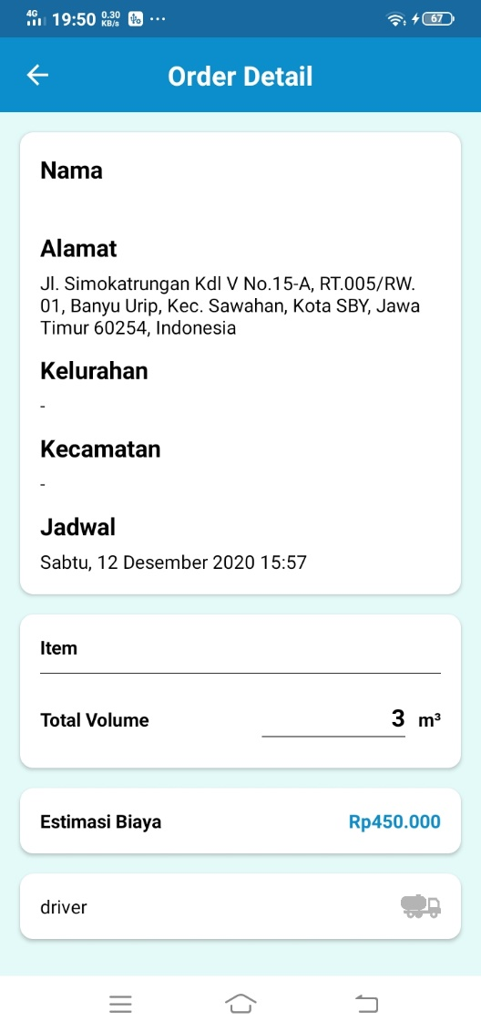
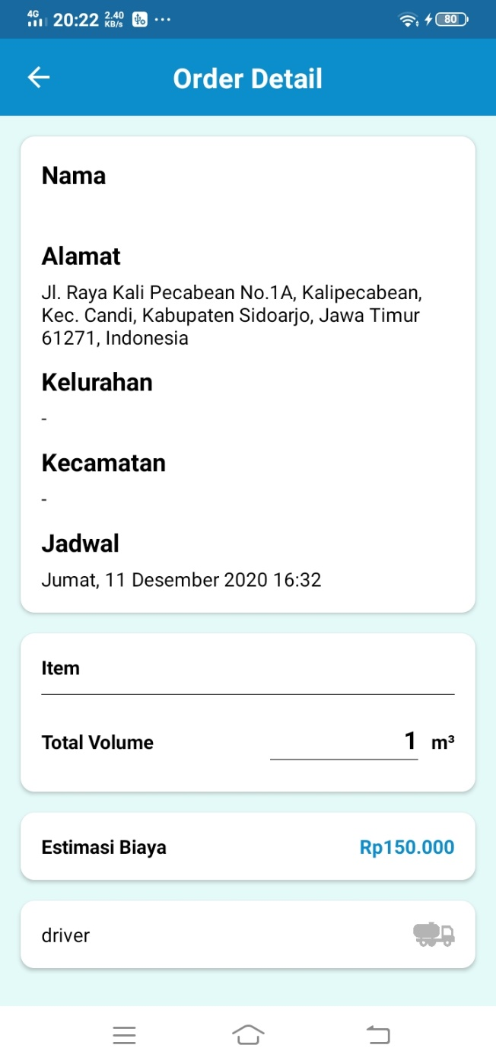
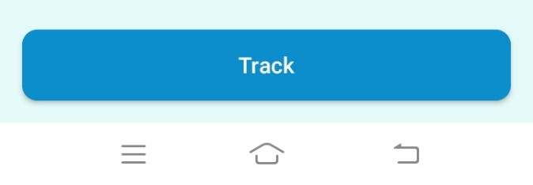
Fitur Detil Pesanan
Customer
Driver

Slide 13
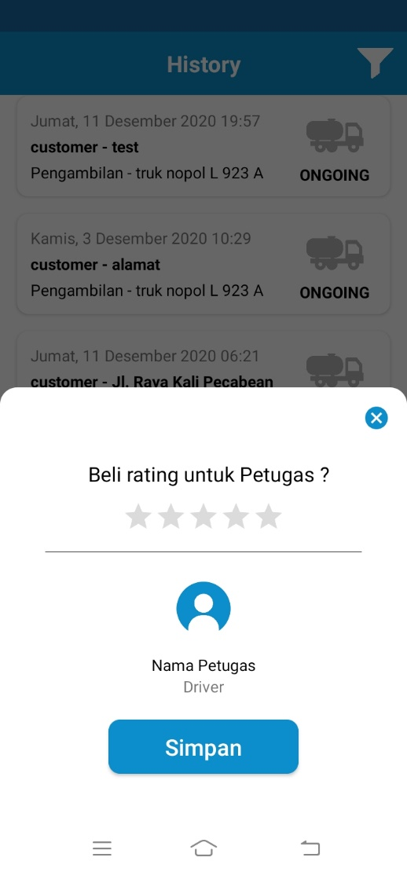
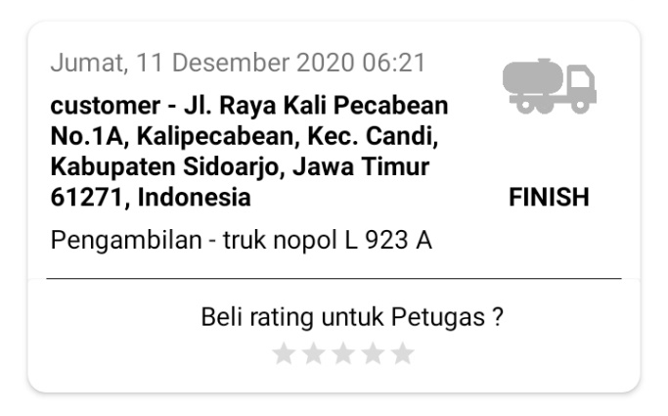
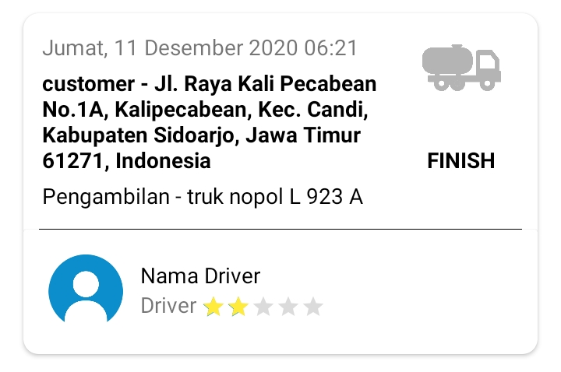
Fitur Pemberian Penilaian
Customer

Slide 14
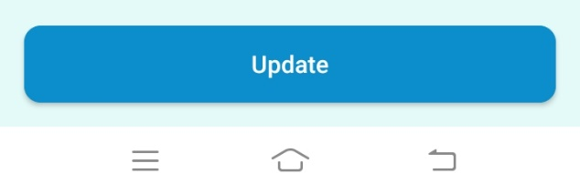
Mulai Mengerjakan Pesanan
Driver

Slide 15
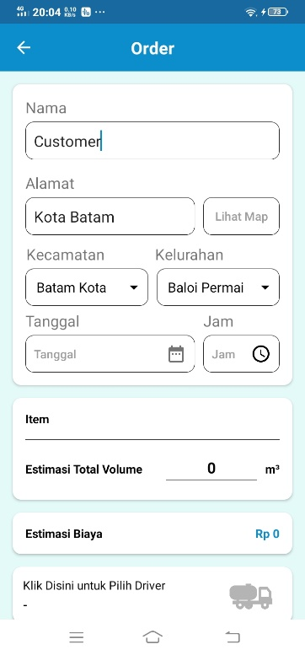
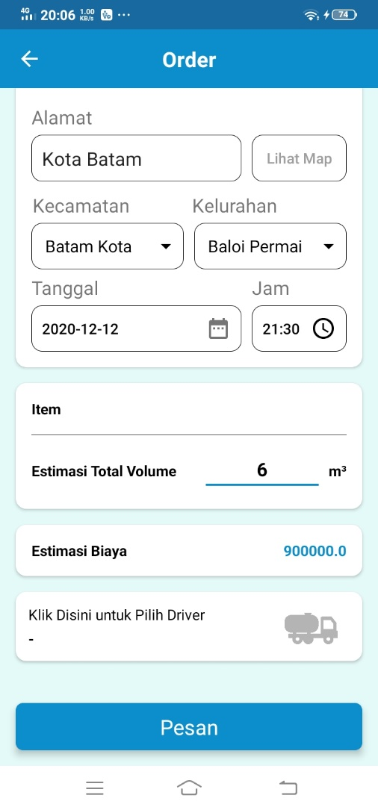
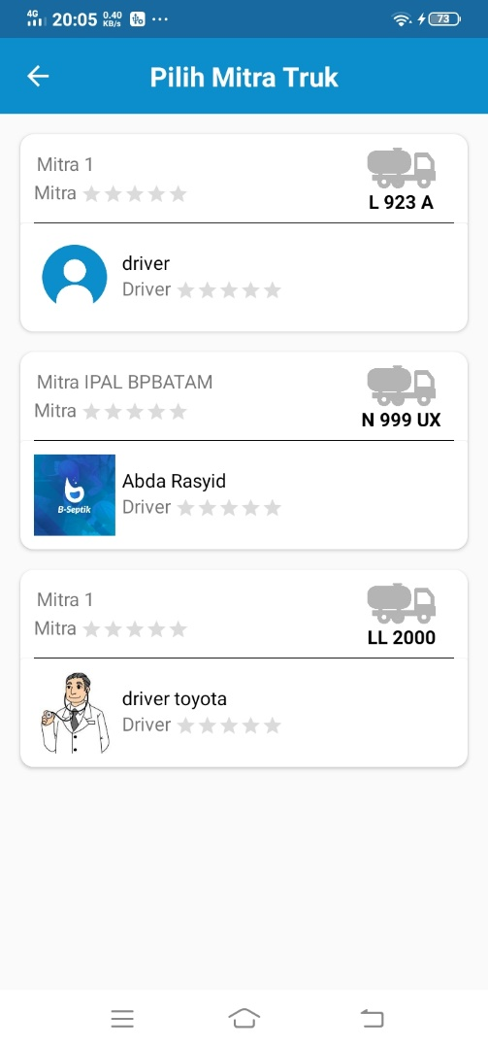
Fitur Order
Customer

Slide 16
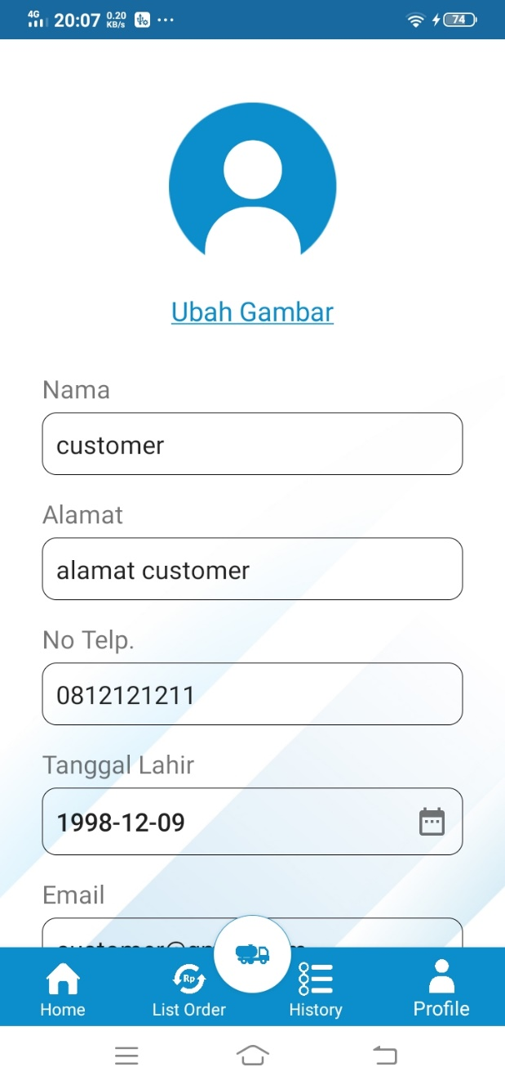
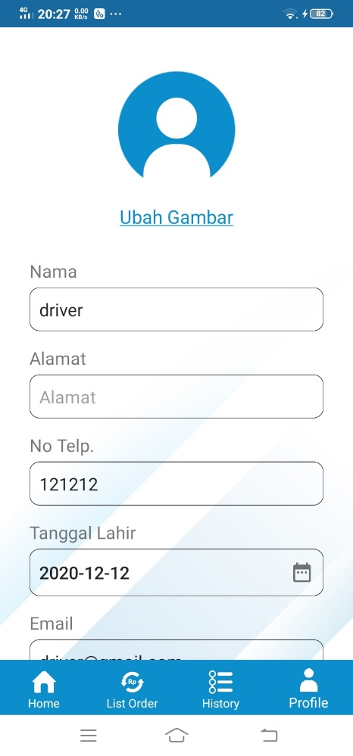
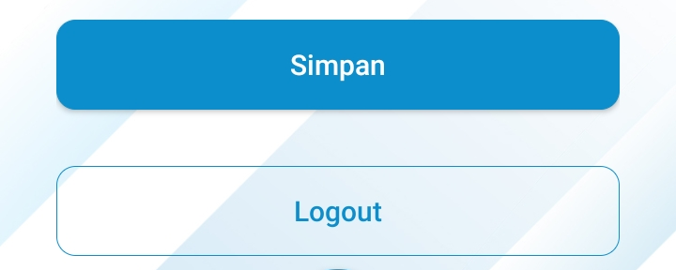
Fitur Profile
Customer
Driver

Slide 17



Terima kasih

